Slide 1
(Wie) „reift“ Gott im Menschen?
Lebensphasen und Glaubensentwicklung
Matthias Scharer

Slide 2
1. Zum Einstieg

Slide 3
Grund und Abgrund
2. Einheit und Differenz
Notes:
2. Einheit und Differenz, Grund und Abgrund
- Die „brennende“ Gottesgestalt (Hildegard von Bingen)
- „Gott und ich, wir sind eins im Wirken: er wirkt und ich werde“. „Gottheit“ und „Seelengrund“ (Meister Eckhart)
- „Des Menschen Grund ist der Abgrund“ (Karl Rahner)

Slide 5
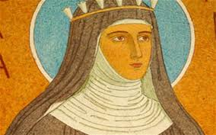

Slide 7
3. Reifen in Einheit und Differenz
Notes:
3. Reifen in Einheit und Differenz
- (Gottes-)Beziehung in bleibender Differenz
- Opium – Illusion – Gewalt
- Wahrheit in Freiheit
- gewagte Überschreitungen in der Gottesrede

Slide 8
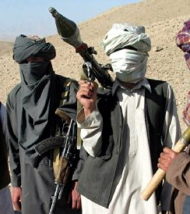
Opium – Illusion – Gewalt

Slide 9
Wahrheit in Freiheit

Slide 10
4. Das Reifen der Gottesbeziehung und kirchlich-religiöse Bindungen
Notes:
4. Das Reifen der Gottesbeziehung und kirchlich-religiöse Bindungen
- Religion/Konfession – Glaube(n)
- Wir sind Kirche contra Ich bin religiös
- Autoritätshöriger Glaube contra emanzipatorische Entwicklung/Bildung? – Gewissens- und Religionsfreiheit
- Lernen des Glaubens/im Glauben contra Reines Gnadengeschenk
- Glaube als lebenslanger (Lern)prozess oder als „Existenzwende“
- Lernende Aneignung eines übernatürlichen Wissens
- „Der Glaube wird nicht von Lernprozessen erzeugt; aber er ereignet sich im Kontext menschlicher Lern-/Reifungsprozesse“ (J. Werbick)
- Fixierung der Theologie auf mündige, erwachsene Menschen?

Slide 11
Religion/Konfession – Glaube(n)
Wir sind Kirche
Ich bin religiös

Slide 12
autoritätshöriger Glaube contra emanzipatorische Entwicklung/Bildung

Slide 13
Menschlich-religiöse Entwicklung/lernen des Glaubens/im Glauben contra Reines Gnadengeschenk

Slide 14
Glaube als lebenslanger (Lern)prozess oder als „Existenzwende“

Slide 15
Lernende Aneignung eines übernatürlichen Wissens

Slide 16
Menschliche Lern-/Reifungsprozesse sind nicht bedeutungslos
„Der Glaube wird nicht von Lernprozessen erzeugt; aber er ereignet sich im Kontext menschlicher Lern-/Reifungsprozesse“
(J. Werbick)

Slide 17
Fixierung der Theologie auf mündige, erwachsene Menschen?

Slide 18
5. Im Ringen zwischen „God concept“ und „God images“ (A-M. Rizutto) In die Fremde aufbrechen
Notes:
5. Im Ringen zwischen „God concept“ und „God images“ (Rizzutto) - In die Fremde aufbrechen
- Differenz von Beginn an (concept und image – A. M. Rizzuto)
- Lebenslanges Ringen
- Leben, als ob das Reich Gottes angebrochen wäre (J. Fowler)

Slide 19
6. Und wenn nichts mehr hilft?
Leben (und Sterben) im Fragment
Notes:
6. Und wenn nichts mehr hilft? Leben (und Sterben) im Fragment?
Denk an deinen Schöpfer in deinen frühen Jahren,
ehe die Tage der Krankheit kommen und die Jahre dich erreichen,
von denen du sagen wirst: Ich mag sie nicht!,
ehe Sonne und Licht und Mond und Sterne erlöschen
und auch nach dem Regen wieder die Wolken aufziehen.
(Koh 12, 1ff.)

Slide 20
Erfahrung von Ohnmacht zulassen

Slide 21
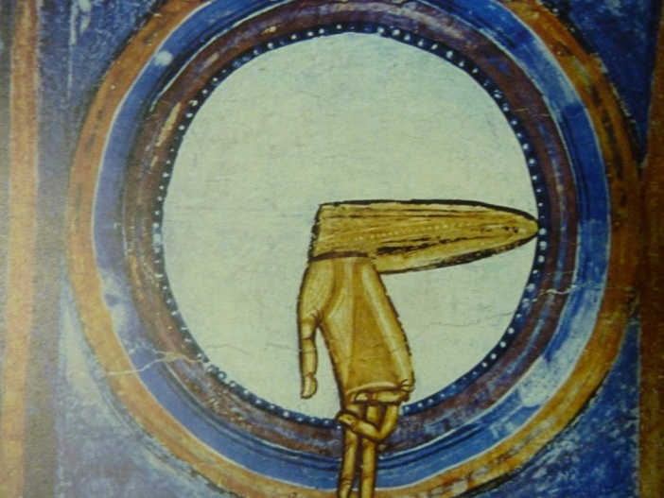

Slide 22
7. Zum Ausstieg

